Slide 1
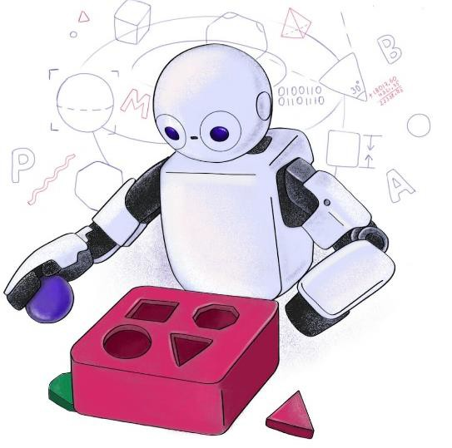

TP555 - Inteligência Artificial e Machine Learning: Introdução
Esse material foi desenvolvido e gentilmente cedido
pelo Prof. Dr. Felipe Augusto Pereira de Figueiredo,
do Inatel.(felipe.figueiredo@inatel.br)
Prof. Dr. Luiz Augusto Melo Pereira
luiz.melo@inatel.br

Slide 2
A disciplina
Curso introdutório onde veremos os conceitos básicos de funcionamento de vários algoritmos de aprendizado de máquina ou do inglês, machine learning (ML).
Não nos aprofundaremos nos conceitos matemáticos envolvidos, mas focaremos no uso e aplicação prática dos algoritmos.
Porém, é necessário que vocês conheçam Python (básico/intermediário), conceitos de telecomunicações, álgebra linear, cálculo e estatística.
Todo material do curso está disponibilizado no GitHub:
https://github.com/luiz10ml/tp555-ml

Slide 3
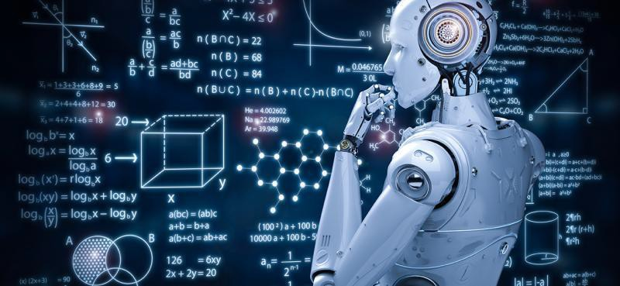
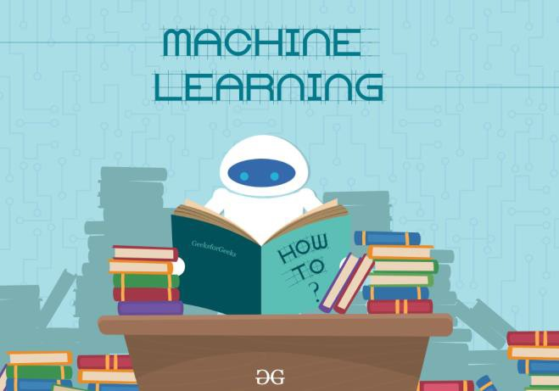
Objetivo do curso
O objetivo principal do curso é apresentar à vocês
os conceitos fundamentais da teoria por trás do ML.
um conjunto de ferramentas (i.e., os algoritmos) de ML.
Ao final do curso vocês devem ser capazes de
Entender e discutir sobre os principais algoritmos de ML.
Compreender a terminologia utilizada na área.
Aplicar algoritmos de ML para a resolução de problemas.
Analisar e entender novos algoritmos de ML.
Criar seus próprios projetos.
Compreender artigos científicos que utilizam ML.
Realizar pesquisa que envolva ML e discutir os resultados obtidos.

Slide 4
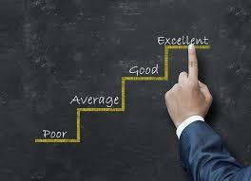

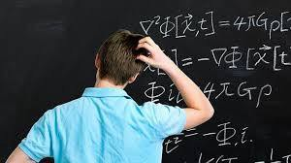
Avaliação do Curso
2 Provas
Cada uma valendo 35% da nota (datas ainda serão definidas).
Devem ser resolvidas individualmente durante a aula.
1 Projeto final
20% da nota.
Pode ser feito em grupo de no máximo 2 alunos.
Tema deve ser escolhido por vocês.
Vejam descrição detalhada no Github.
Entrega da descrição até 06/04.
4 Estudos Dirigidos
10% da nota.
Entrega pelo Github.
Avaliação parcial do projeto final ocorrerá ao final do segundo mês de curso.
Entregável: relatório descrevendo a evolução do projeto e
contendo resultados iniciais.

Slide 5








Motivação
Emprego: grandes empresas têm usado IA para
Automatizar tarefas repetitivas e demoradas.
Processar grandes volumes de dados para extração de insights.
Criar experiências personalizadas para seus clientes.
etc.
Tudo isso para aumentar a eficiência dos processos, reduzir custos e, consequentemente, aumentar os lucros.
Além das empresas de tecnologia, IA é empregada em empresas de telecom, saúde, finanças, automação e muitas outras.

Slide 6
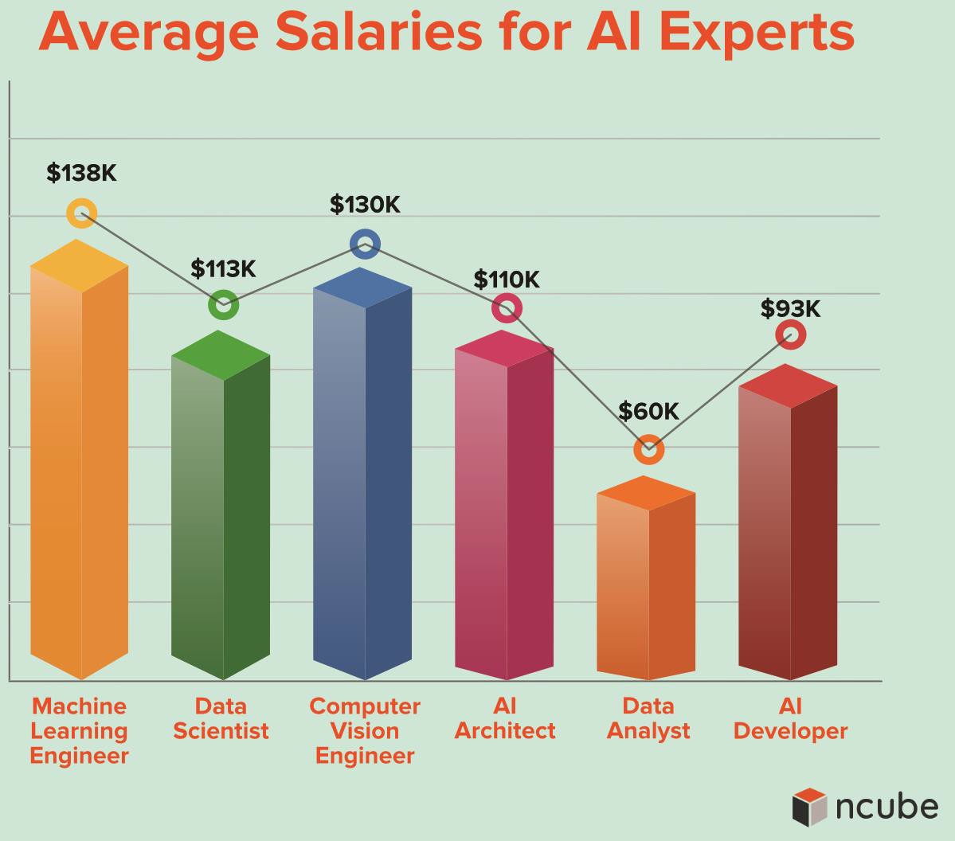
Motivação
Salário: como as empresas têm se apoiado mais e mais em IA para aumentar seus lucros, elas têm tido uma demanda crescente por profissionais com esse conhecimento.
Os salários são muito bons, pois a demanda é alta, mas não existem tantos profissionais com essa experiência no mercado.
Valores anuais médios nos EUA
Fonte: https://ncube.com/blog/ai-engineers-career-paths-roles-and-salaries

Slide 7









Motivação
Pesquisa: a IA já tem sido empregada no 5G e terá um papel fundamental no desenvolvimento da próxima geração de redes móveis e sem fio, o 6G.
Os algoritmos de IA serão usados nas mais diversas camadas da rede para auxiliar em tarefas que vão desde a detecção de símbolos de uma modulação até segurança cibernética.

Slide 8
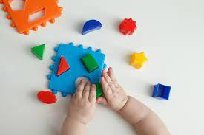

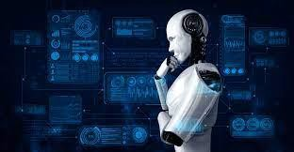
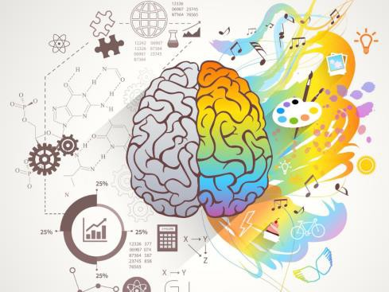
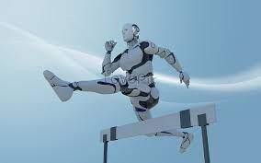
O que é inteligência artificial?
Campo da computação que almeja criar máquinas que imitem as capacidades humanas.
Que capacidades são essas?
Aprendizado e adaptação;
Comunicação;
Raciocínio e tomada de decisão;
Resolução de problemas;
Criatividade;
Movimento;
etc.

Slide 9
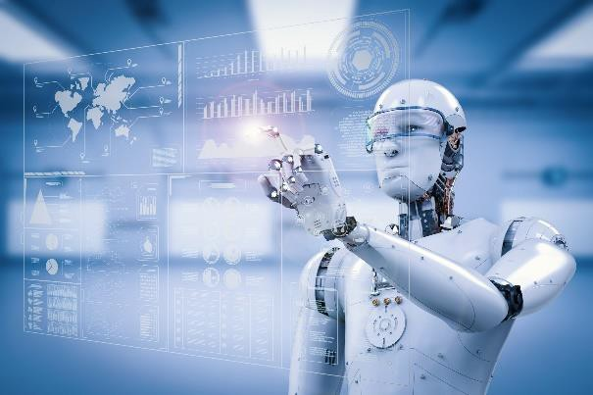
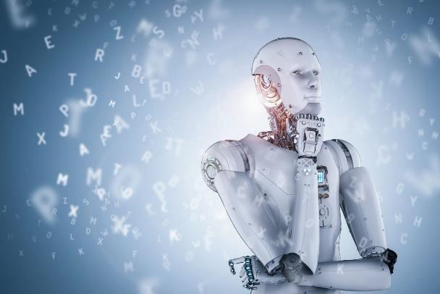
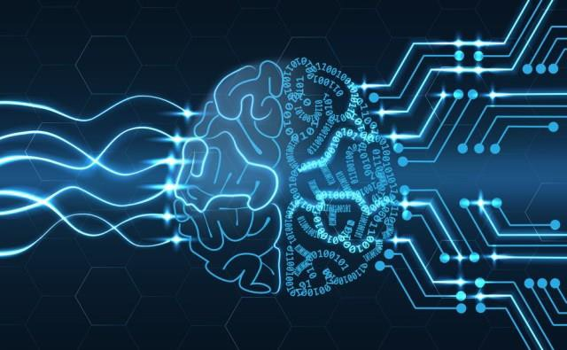
O que é inteligência artificial?
Definição formal: Capacidade de uma máquina de receber estímulos vindos do ambiente, interpretá-los, aprender com eles e usar o conhecimento adquirido para tomar decisões e resolver problemas, interagindo com o ambiente.

Slide 10

O problema da inteligência artificial
Criar máquinas que emulem a inteligência humana é um problema muito complexo e difícil de ser resolvido de uma só vez.
Sendo assim, divide-se o problema em problemas menores, chamadas de subáreas da IA.
IA é uma área muito ampla que engloba
várias aplicações (subáreas) diferentes.
IA
Robótica
PLN
VC
ML
Raciocínio
Representação Planejamento
IAG

Slide 11
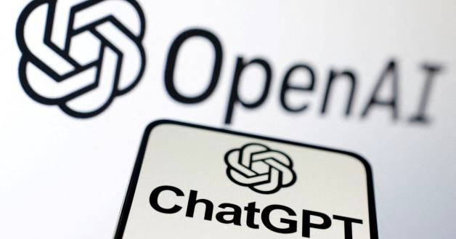
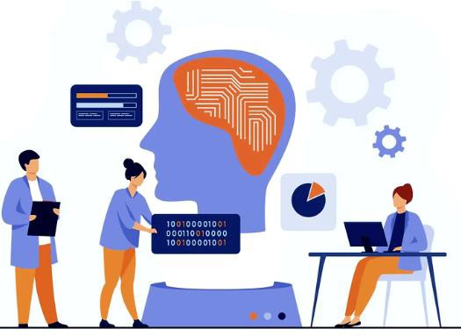
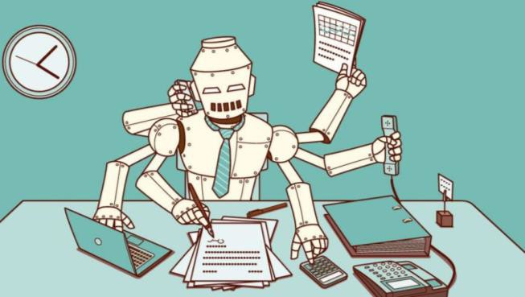
Subáreas da inteligência artificial
Processamento de linguagem natural.
Compreensão e interpretação de linguagens humanas.
Representação do conhecimento.
Extração e armazenamento eficiente de
conhecimento do mundo real.
Raciocínio automatizado.
Resolução de problemas complexos a partir
de conhecimento prévio.
Planejamento.
Criação de planos que permitam que uma
máquina execute uma tarefa.

Slide 12
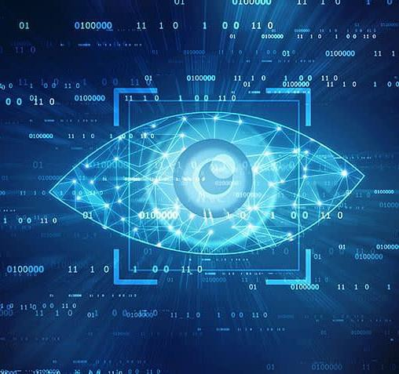
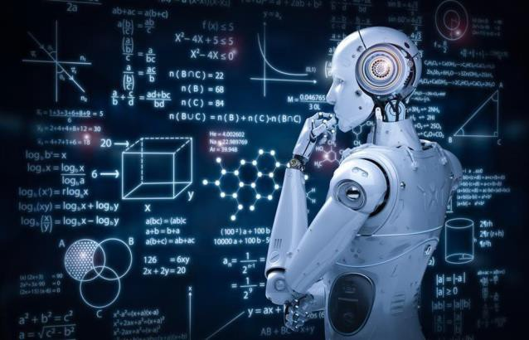
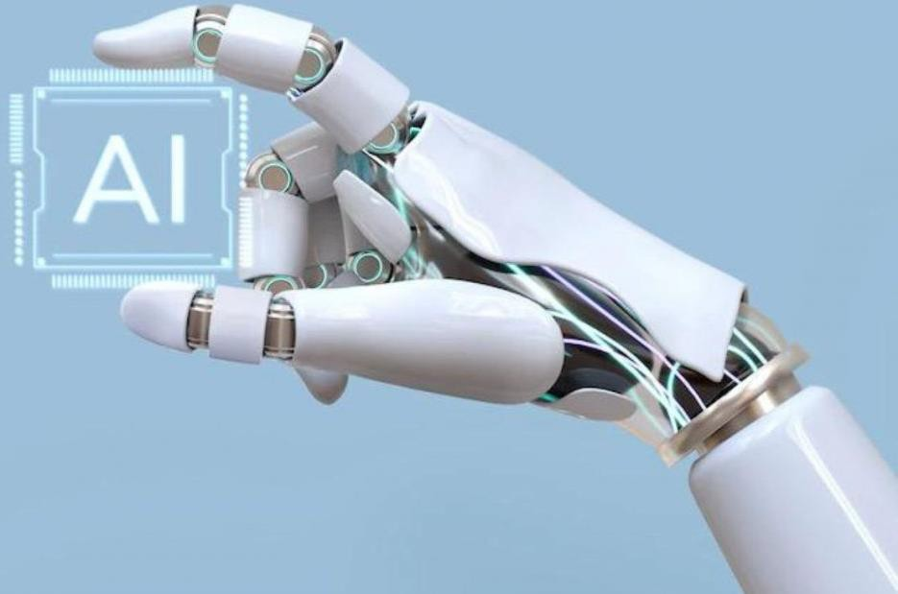
Subáreas da inteligência artificial
Visão computacional.
Compreensão e interpretação de imagens e vídeos.
Robótica.
Criação de robôs capazes de realizar tarefas
físicas e interagir com o ambiente.
Aprendizado de máquina.
Criação de máquinas que aprendem através de
experiências prévias.
Inteligência artificial geral.
Criação de máquinas que se comportem como
seres humanos. É a meta final da IA.

Slide 13
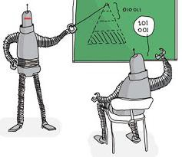

Foco do curso
Como vimos, IA é um área muito ampla e não teríamos tempo para ver todas as subáreas.
Assim, focaremos no estudo dos fundamentos do aprendizado de máquina.
Por quê?
Caixa de ferramentas: ML oferece ferramentas para a análise e solução de vários problemas em várias áreas, incluindo telecomunicações, de forma eficiente.
Redução de complexidade e custo: ML pode reduzir o custo e a complexidade computacional de procedimentos e processos que muitas vezes têm desempenho ótimo na teoria, mas que não são usados na prática devido a sua alta complexidade e/ou custo proibitivo.
Oportunidades: existem muitos empregos na área de análise, ciência e engenharia de dados, além de pesquisas inovadoras, que usam ML para a solução de problemas em diversas áreas.

Slide 14
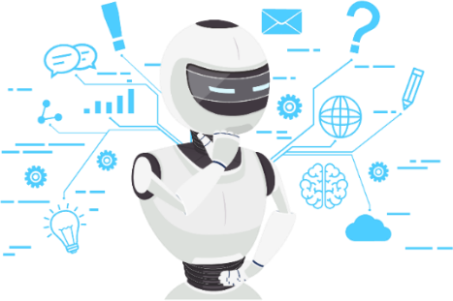
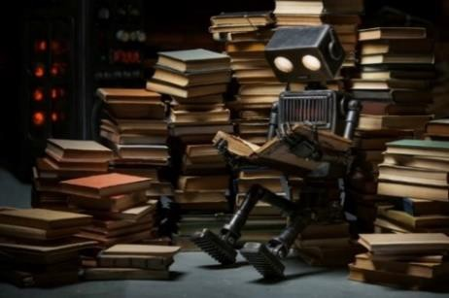
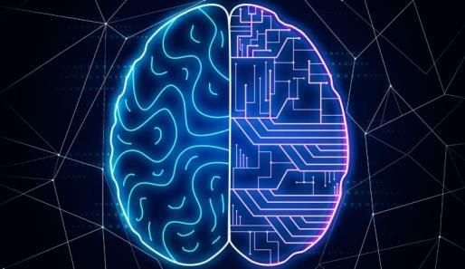
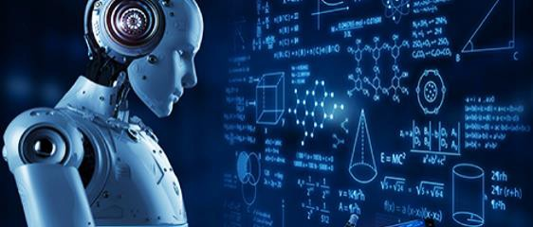
O que é o aprendizado de máquina?
É uma das subáreas da inteligência artificial.
O termo foi cunhado em 1959, pelo cientista da computação Arthur Samuel, que o definiu como o
“Campo de estudo que dá aos computadores a habilidade de aprender sem serem explicitamente programados.”
Mas como eles aprendem?
Através de experiências prévias, induz-se conhecimento nas máquinas.
Algoritmos de ML são orientados a dados pois eles dependem fortemente de um conjunto de dados para aprender uma solução geral.

Slide 15


Paradigma da programação tradicional
Para entendermos o que é o aprendizado de máquina, vamos fazer um
paralelo com a programação tradicional.
Na programação tradicional, o programador cria as regras (i.e., programa) que mapeiam as entradas, 𝒙, nas saídas, 𝒚 = 𝒇 𝒙 .
Imaginem um problema onde a solução geral, 𝒇 𝒙 , é a equação de uma reta.
def f(x):
a = 1.0
b = 2.0
y = a + b * x
return y
Programação Tradicional
Programa
e.g., uma função:
𝑦 = 𝑓 𝑥 = 𝑎 + 𝑏𝑥
Entradas
e.g., 𝑥
Computador
Resultados/Respostas
e.g., 𝑦 = 𝑓 𝑥

Slide 16
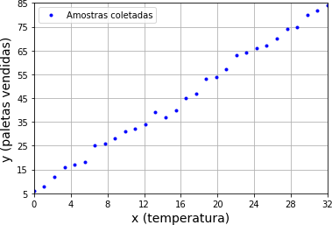


O paradigma do aprendizado de máquina
“... aprender sem serem explicitamente programados.”
Esse trecho pode ser entendido se reorganizarmos a figura anterior.
No ML, nós fornecemos as entradas e as respostas esperadas ao computador e deixamos que ele aprenda, através de treinamento, um modelo (i.e., as regras) que mapeie as entradas nas respostas esperadas.
Paleteria Mexicana
Resultado do treinamento
Aprendizado de Máquina
Entradas
e.g., 𝑥
Resultados
esperados
e.g., 𝑦 = 𝑓 𝑥
Computador
Programa = Modelo de Aprendizado de Máquina
e.g., 𝑦 = 𝑓 𝑥 = 𝑎 + 𝑏𝑥
Conjunto de dados de treinamento = experiências prévias.

Slide 17
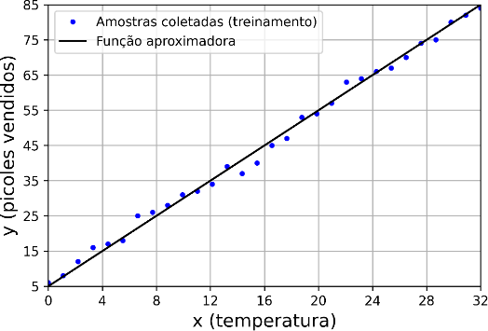
Generalização
Porém, não basta que o algoritmo de ML aprenda um modelo que faça um bom mapeamento apenas para os dados do conjunto de treinamento.
O algoritmo de ML deve treinar um modelo que aprenda uma solução geral, ou seja, que generalize para entradas não vistas durante o treinamento.
Aprendizado de Máquina
Entradas inéditas
6
Computador com modelo de ML treinado
23
Saída ou
inferência
O modelo aprendeu que uma reta é um bom mapeamento.
6
6
Qual é a estimativa de paletas vendidas quando a temperatura é de ≈ 6 graus (valor não visto durante o treinamento)?
A partir do mapeamento aprendido (i.e., reta), o modelo gera como saída o valor 23, que é coerente com o restante dos dados.

Slide 18
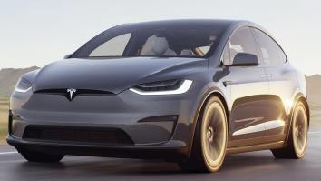

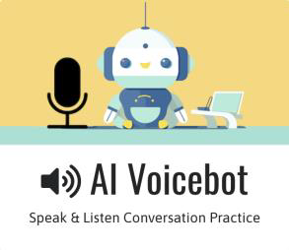
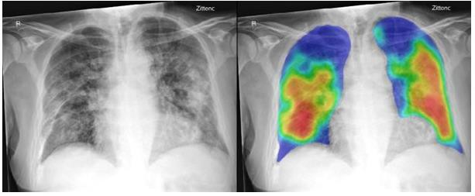

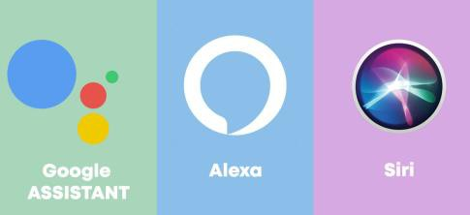

Exemplos de aplicações de ML em várias áreas
Transporte: veículos autônomos (e.g., Tesla, Waymo).
Negócios: recomendação de produtos e conteúdos (e.g., Amazon e Netflix).
Educação: pontuação automatizada de fala em testes de Inglês.
Saúde: detecção e diagnóstico de doenças (câncer, Alzheimer, pneumonia, COVID-19, etc.).
Finanças: detecção de fraudes com cartão de crédito.
Tecnologia: assistentes pessoais (e.g., Siri, Alexa, Cortana, etc.).

Slide 19







Principais motivos da difusão do ML
A possibilidade de analisar e extrair informações úteis de enormes volumes de dados (centenas de terabytes por dia) disponíveis atualmente, o que seria impossível para nós, vale ouro, pois tem grande potencial para aumentar o lucro das empresas.
O surgimento de recursos computacionais poderosos tais como GPUs, FPGAs e CPUs com múltiplos cores.
Surgimento de novas estratégias de aprendizagem, e.g., deep-learning, deep reinforment-learning, generative adversarial learning, transformers etc.
Disponibilidade de bibliotecas que facilitam o desenvolvimento de soluções com ML.

Slide 20
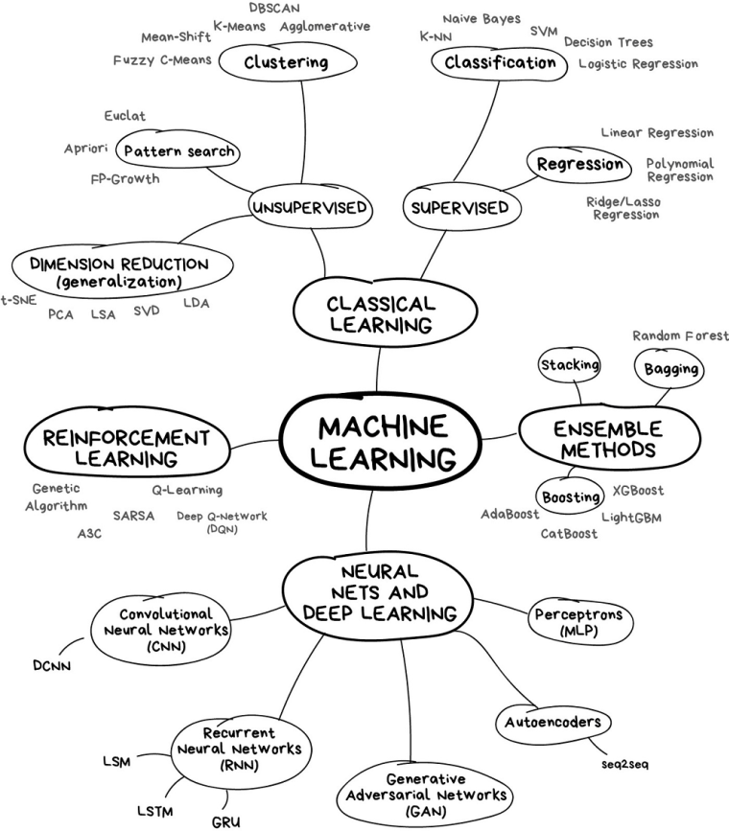
Paradigmas de aprendizado de máquina
Os algortimos de aprendizado de máquina podem ser agrupados de acordo com o tipo de aprendizado que realizam:
Supervisionado
Não-Supervisionado
Semi-Supervisionado
Por Reforço
Metaheurístico

Slide 21
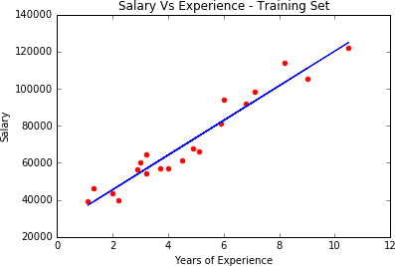
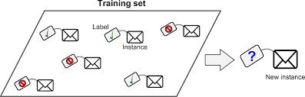
Aprendizado supervisionado
No aprendizado supervisionado, o algoritmo de ML tem acesso às saídas esperadas, 𝑦, chamadas de rótulos (ou labels, em inglês), para o conjunto de valores de entrada, chamados de atributos, 𝒙.
Em outras palavras, cada exemplo de treinamento é composto pelos valores de entrada, 𝒙 (atributos), e sua saída correspondente, 𝑦 (rótulo).
OBS.: Em alguns casos, têm-se mais de uma saída esperada, 𝒚.
𝑓 𝑥
= 𝑎 + 𝑏𝑥
(𝑦)
(𝑥)
𝒙 = [𝑥 , 𝑥 , 𝑥 , … ]: data, remetente, assunto, etc.
1 2 3
𝑦: spam ou ham

Slide 22
Aprendizado supervisionado
Objetivo: os algoritmos supervisionados devem aprender uma função (i.e., o modelo) que mapeie as entradas 𝒙 nas saídas esperadas, 𝑦, ou seja, 𝑦 = 𝑓 𝒙 .
Esse tipo de aprendizado é dividido em
problemas de regressão e classificação.
Regressão: o rótulo, 𝑦, pertence a um conjunto infinito de valores, i.e., números reais.
Exemplo: anos de experiência versus salário.
Classificação: o rótulo, 𝑦, pertence a um conjunto finito e discreto de valores, i.e., número de possíveis classes.
Exemplo: filtro de spam.
𝑓 𝑥
= 𝑎 + 𝑏𝑥
(𝑦)
(𝑥)
𝒙 = [𝑥₁, 𝑥₂, 𝑥₃, … ]: data, remetente, assunto, etc.
𝑦: spam ou ham

Slide 23
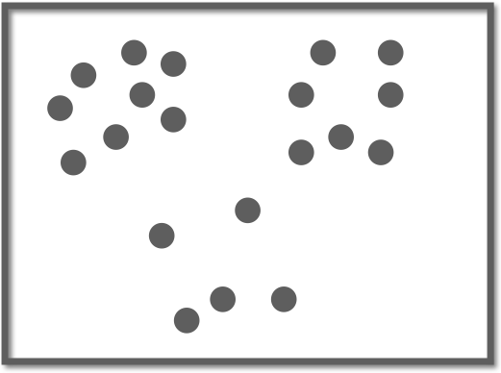
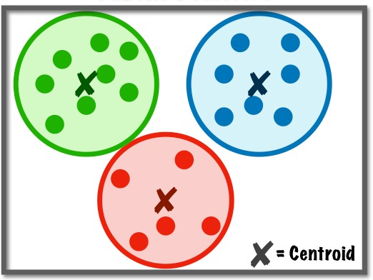
Aprendizado não-supervisionado
Neste tipo de aprendizado, os algoritmos de ML não têm acesso as saídas esperadas, 𝑦.
Dados não
rotulados
Os algoritmos só têm acesso aos
atributos, 𝒙.
Objetivo: os algoritmos devem aprender/descobrir padrões, muitas vezes ocultos, presentes nos dados se baseando apenas, por exemplo, na similaridade entre os atributos, 𝒙 ou seja, sem a presença de rótulos.
Algoritmo de aprendizado
não-supervisionado
Dados agrupados por proximidade

Slide 24
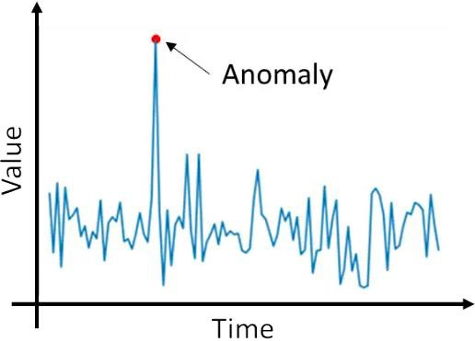
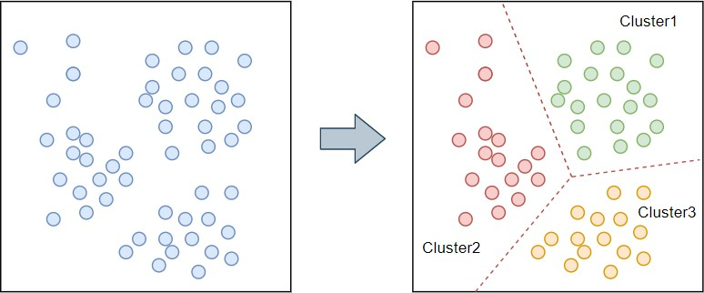
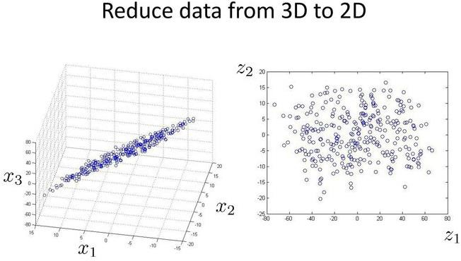
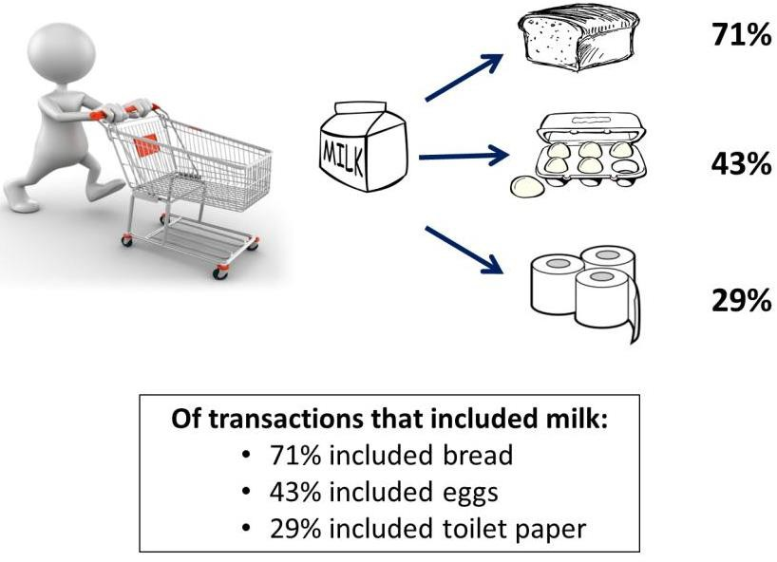
Aprendizado não-supervisionado
Detecção de Anomalias
Clusterização
Esses algoritmos de ML tratam problemas de
clusterização,
detecção de anomalias
(outliers),
redução de dimensionalidade, e
aprendizado de regras de associação.
Redução de dimensionalidade
Regras de associação

Slide 25
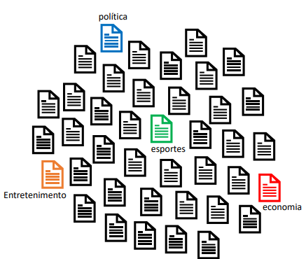
Aprendizado semi-supervisionado
Neste tipo de aprendizado, os algoritmos de ML têm acesso a exemplos de treinamento com e sem rótulos.
Geralmente envolve uma pequena quantidade de dados rotulados e uma grande quantidade de dados não- rotulados.
É de grande ajuda em casos onde se ter uma grande quantidade de dados rotulados é muito demorado, caro ou complexo.

Slide 26
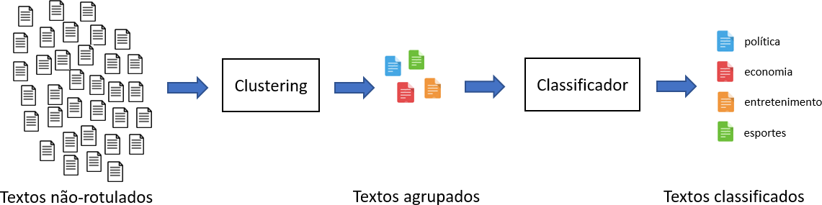
Aprendizado semi-supervisionado
Algoritmos de aprendizagem semi-supervisionada são o resultado da
combinação de algoritmos não-supervisionados e supervisionados.
Uma maneira de realizar aprendizado semi-supervisionado é combinar algoritmos de clusterização e classificação.
Por exemplo, como classificaríamos uma quantidade massiva de textos não-
rotulados da internet nas quatro classes abaixo ?
Não-supervisionado
Supervisionado

Slide 27
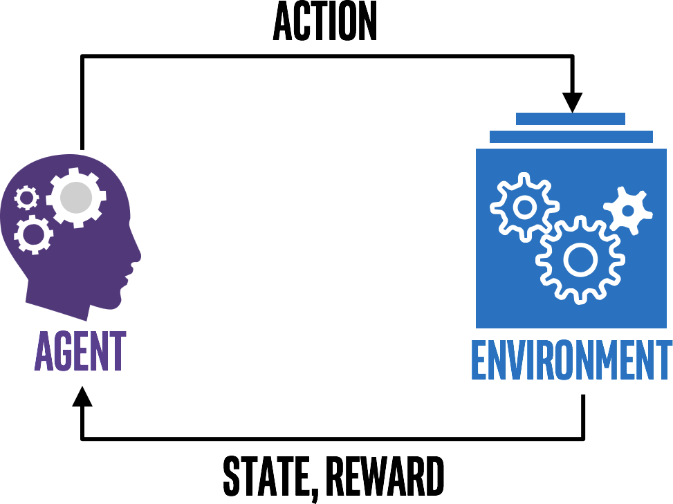
Aprendizado por reforço
Abordagem de aprendizado totalmente diferente das anteriores, pois não temos exemplos de treinamento, sejam eles rotulados ou não.
O algoritmo de aprendizado por reforço, chamado de agente nesse contexto, aprende como se comportar em um ambiente através de interações do tipo tentativa e erro.
O agente observa o estado do ambiente, seleciona e executa uma ação e recebe um reforço + ou - (recompensa) em consequência da ação tomada.

Slide 28
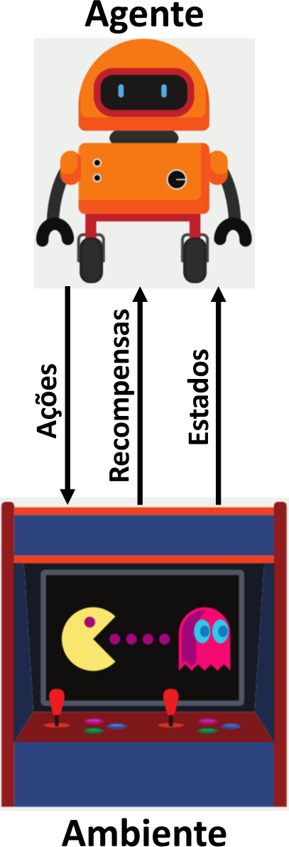
Aprendizado por reforço
Repetindo estes passos inúmeras vezes, o agente aprende por si só qual a melhor estratégia, chamada de política, para obter o maior acúmulo possível de recompensas positivas ao longo do tempo.
Uma política define qual ação o agente deve escolher quando o ambiente estiver em um determinado estado.
Portanto, a política é uma função que mapeia os estados do ambiente em ações que o agente deve tomar para maximizar as recompensas.
Exemplo: Aprendendo a jogar Pac-man com RL

Slide 29
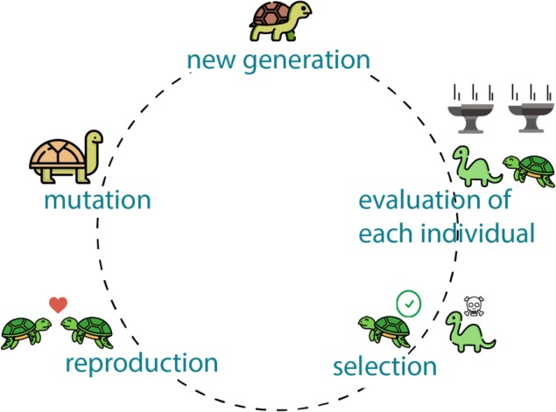
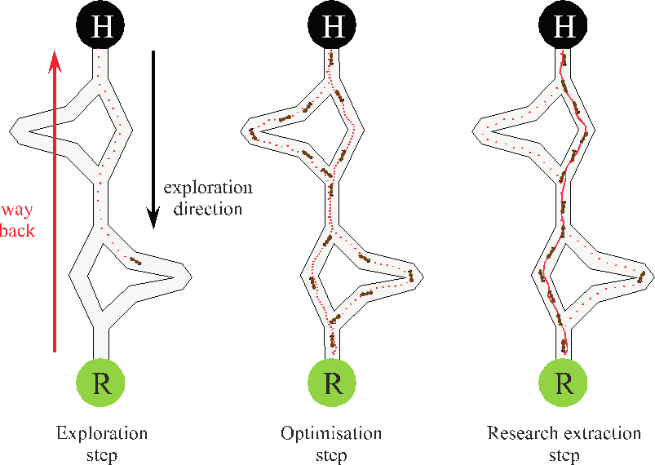
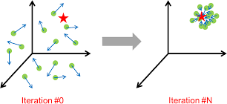
Aprendizado metaheurístico
Algoritmo genético
Metaheurísticas são algoritmos usados para encontrar soluções de forma rápida e genérica, mas muitas vezes sub-ótimas, para problemas complexos de otimização.
São aplicadas a problemas onde métodos convencionais são impraticáveis, devido à alta complexidade, ou o espaço de busca é extremamente grande.
Otimização por colônia
de formigas
Otimização por exame de
partículas

Slide 30
Aprendizado metaheurístico
Características das metaheurísticas:
não garantem que uma solução ótima seja encontrada, mas podem encontrar uma solução suficientemente boa (i.e., sub-ótima).
são estratégias que orientam o processo de busca através do espaço de soluções.
não são específicas de um problema, ou seja, são genéricas.
funcionam bem mesmo em dispositivos com capacidade computacional limitada
(e.g., dispositivos IoT).
São, em sua grande maioria, algoritmos inspirados pelo processo de seleção natural (e.g., algoritmo genético) ou no comportamento de grupos de animais (e.g., algoritmos de otimização por exame de partículas e por colônia de formigas).

Slide 31



Executando códigos
Usaremos Python como linguagem de programação.
Fácil de aprender, possui várias bibliotecas, é a linguagem
mais utilizada em ML e é open-source e gratuita.
Usaremos documentos virtuais chamados
de notebooks Jupyter para desenvolvimento e documentação de código.
Podemos adicionar equações, gráficos e texto, além de código.
Para executá-los, usaremos o Google Colaboratory, que é um ambiente computacional gratuito hospedado na nuvem.
Portanto, vocês não precisam instalar nada, apenas terem um navegador web e conexão com a internet.

Slide 32

Goolge Colaboratory (Colab)
Colab: aplicação web gratuita que permite a criação, edição e execução de
notebooks Jupyter em navegadores web.
É um produto da Google.
Vantagens:
Grande número de servidores.
Rápida inicialização e processamento do código.
Fornece acesso a GPUs e TPUs gratuitamente.
Notebooks podem ser salvos no seu Google Drive, evitando que você perca seu código.
Desvantagem
Por hora, suporta apenas a execução de códigos escritos em Python.
URL: https://colab.research.google.com/

Slide 33

Exemplo de uso dos notebooks Jupyter
Figura_2D.ipynb

Slide 34
Referências
[1] Stuart Russell e Peter Norvig, “Artificial Intelligence: A Modern Approach,”
Prentice Hall Series in Artificial Intelligence, 3rd ed., 2015.
[2] Aurélien Géron, “Hands-On Machine Learning with Scikit-Learn and TensorFlow: Concepts, Tools, and Techniques to Build Intelligent Systems”, 1st ed., O'Reilly Media, 2017.
[3] Levy Boccato, “Notas de aula do curso Tópicos em Sistemas Inteligentes II - Aprendizado de Máquina” (IA006), disponíveis em https://www.dca.fee.unicamp.br/~lboccato/ia006_2s2019.html (2019).
[4] Joseph Misiti, “Awesome Machine-Learning,” on-line data base with several free and/or open-source books (https://github.com/josephmisiti/awesome- machine-learning).
[5] C. M. Bishop, “Pattern Recognition and Machine Learning,” Springer, 1st ed.,
2006.
[6] Coleção de livros, https://tinyurl.com/mp64ksye

Slide 35
Avisos
Vocês já podem começar a trabalhar nas listas #0 e #1.
https://github.com/luiz10ml/tp555-ml/tree/main/listas
A descrição do projeto final está disponível no Github.
Se atentem ao prazo de entrega da proposta do projeto.
Horário de Atendimento
Todas as Quintas-feiras das 15:30 às 17:30.
Presencialmente (prédio 3, segundo andar).

Slide 36
Perguntas?

Slide 37
Obrigado!

Slide 38
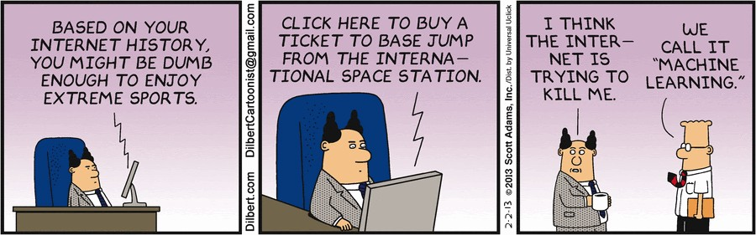
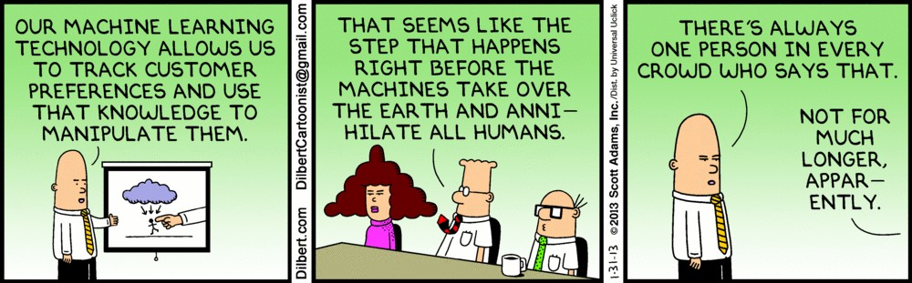
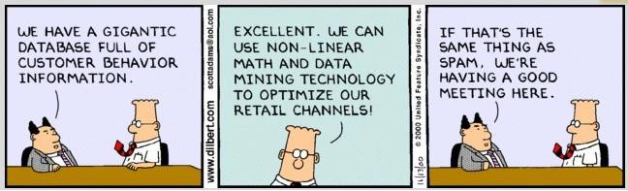

Slide 39

Inteligência Artificial
Programas que podem sentir, raciocinar,
agir, aprender e se adaptar como humanos
Aprendizado de Máquina
Algoritmos que permitem que uma máquina aprenda automaticamente sem ser explicitamente programada
IA
NLP
CV
ML
Redes Neurais
Artificiais
Multilayer perceptron, Convolutional, Recursive Networks, etc.
robótica
KR&R

Slide 40


Inicialização
Indivíduos com diferentes características
Função de aptidão seleciona os melhores indivíduos para próxima geração
Seleção
critério de parada = true
critério de parada = false
Cruzamento
Mutação

